Slide 1
TIẾNG VIỆT 2
Tập 2
Tuần 20
Bài đọc 1: Con trâu đen lông mượt

Slide 2






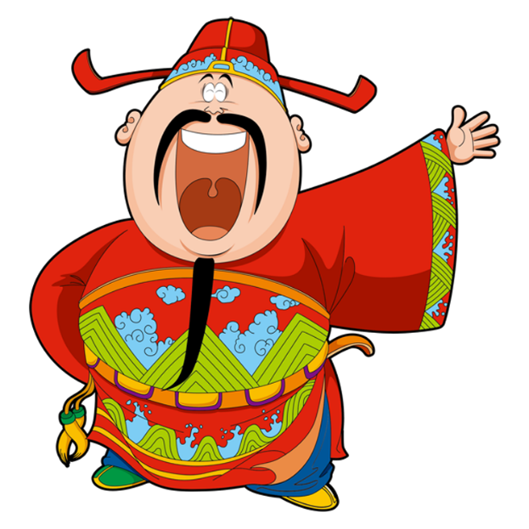
TRÒ CHƠI

Slide 3

HƯỚNG DẪN
- Mỗi bao lì xì tương ứng với 1 câu hỏi.
- GV click hình tròn có số để đến câu hỏi.
- GV click vào màn hình để hiển thị đáp án.
- Sau khi trả lời xong, GV click vào ông thần tài để quay lại trang chọn lì xì.
- Click vào bao lì xì tương ứng rồi để nhận đồng xu, chọn câu hỏi tiếp theo.
- Sau khi hoàn thành các câu hỏi, Click hoàn thành để tiếp tục bài học.

Slide 4








1
2
3

Slide 5


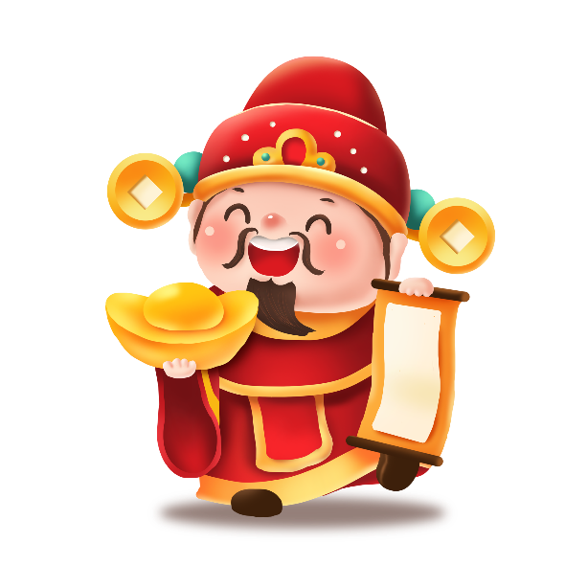

Câu hỏi số 1: Trong câu dưới đây, bộ phận
nào trả lời cho câu hỏi thế nào?
- Những chùm phượng vĩ rực rỡ như lửa.
rực rỡ như lửa.

Slide 6
Câu hỏi số 2: Trong câu dưới đây, bộ phận
nào trả lời cho câu hỏi là gì?
- Cúc vàng là biểu tượng của mùa thu.
là biểu tượng của mùa thu
Notes:
Click 1 lần để hiện đáp án, click vào ông thần tài để quay lại trang chọn câu hỏi

Slide 7
Câu hỏi số 3: Đặt một câu kiểu
“Ai thế nào?” để nói về mùa đông.
M: - Mùa đông thời tiết vô cùng lạnh giá.
Notes:
Click 1 lần để hiện đáp án, click vào ông thần tài để quay lại trang chọn câu hỏi

Slide 8
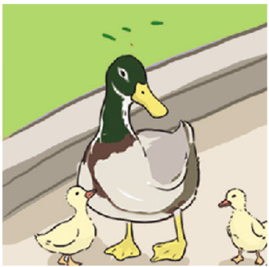
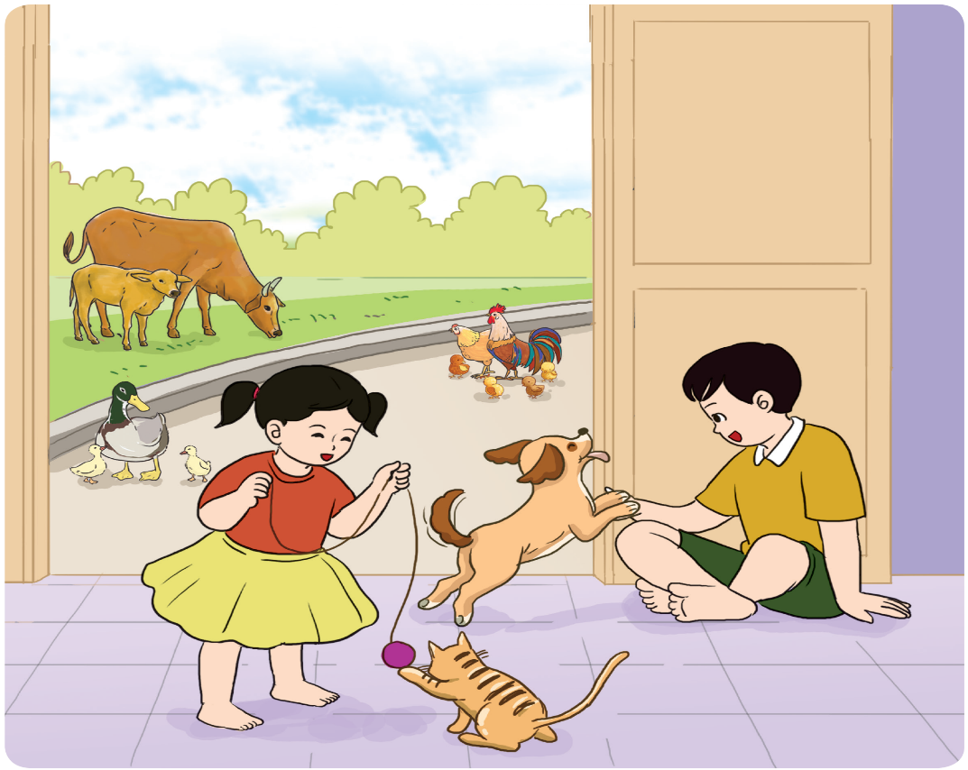
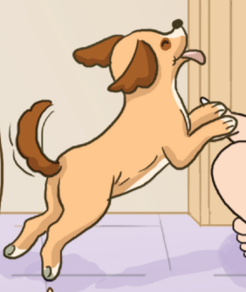
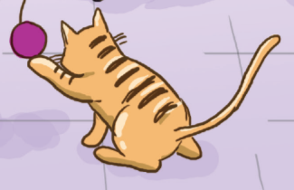
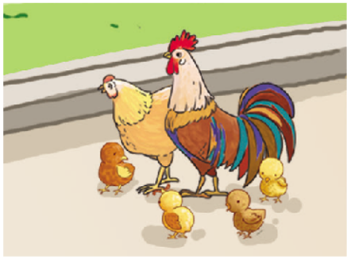
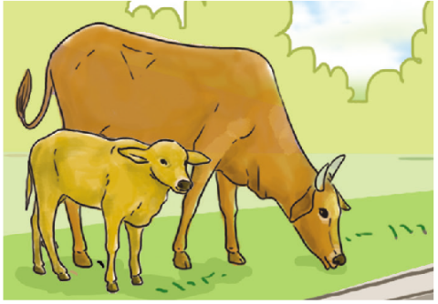
                CHIA SẺ
Quan sát tranh và cho biết:
1. Có những vật nuôi nào trong bức tranh?

Slide 9

                CHIA SẺ
2. Các bạn nhỏ đang làm gì?

Slide 10
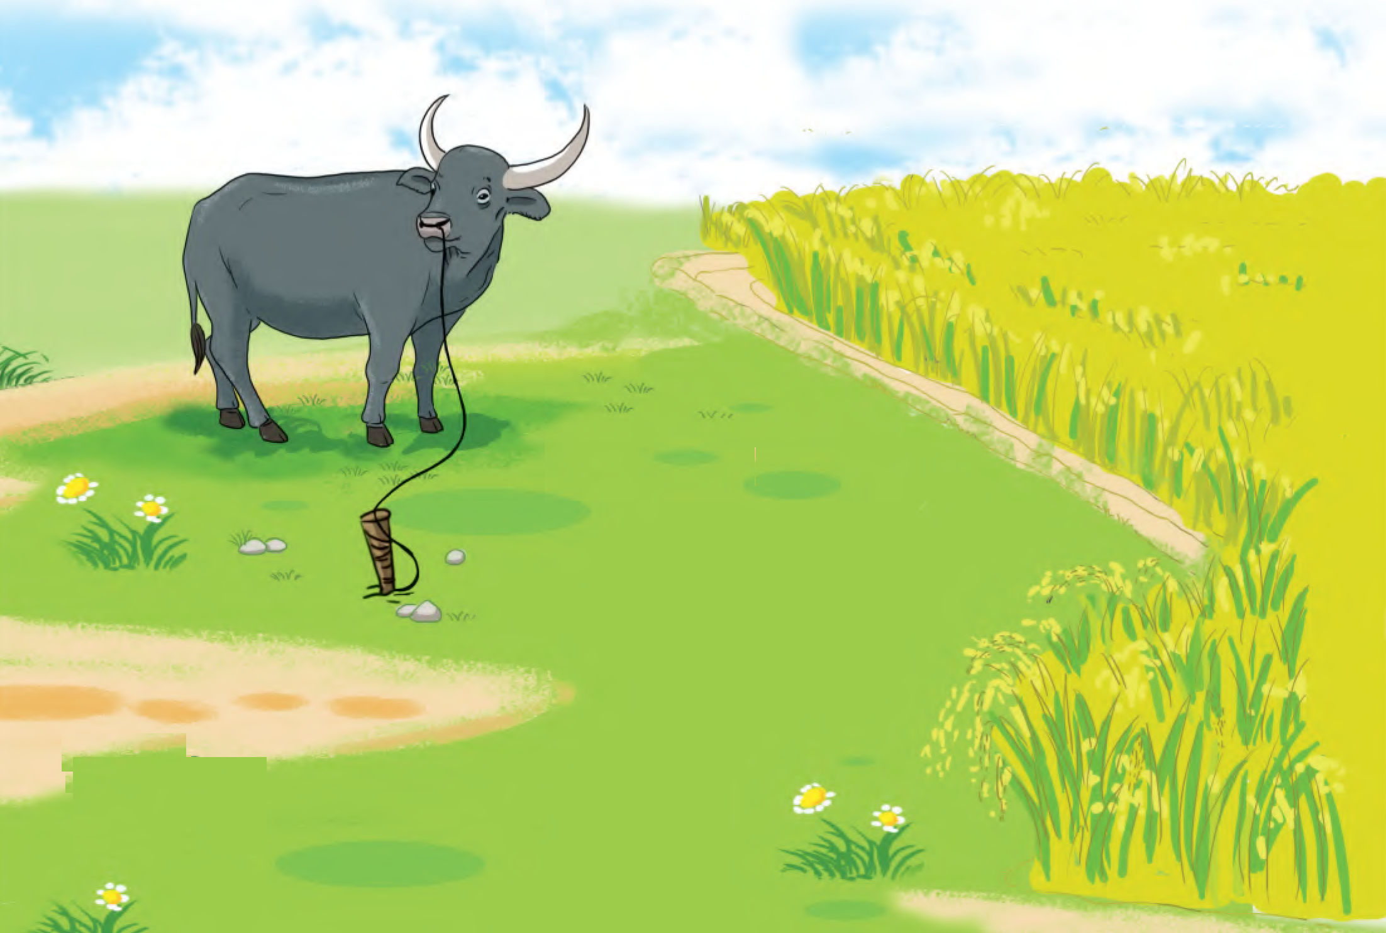
Quan sát tranh

Slide 11

Con trâu đen lông mượt

Slide 12



ĐỌC

Slide 13
GV đọc mẫu, giọng nhẹ nhàng, tình cảm.
Con trâu đen lông mượt
(Trích)
Con trâu đen lông mượt
Cái sừng nó vênh vênh
Nó cao lớn lênh khênh
Chân đi như đập đất.
Trâu ơi, ăn cỏ mật
Hay là ăn cỏ gà?
Đừng ăn lúa đồng ta
(Lúa của mẹ của cha
Phải cấy cày vất vả).
Trâu ơi uống nước nhá?
Đây rồi nước mương trong
Có ánh Mặt Trời hồng
Có ánh Mặt Trăng tỏ
Bờ mương xanh mướt cỏ
Của trâu đấy, tha hồ
Trâu cứ chén cho no
Ngày mai cày cho khỏe.
TRẦN ĐĂNG KHOA

Slide 14
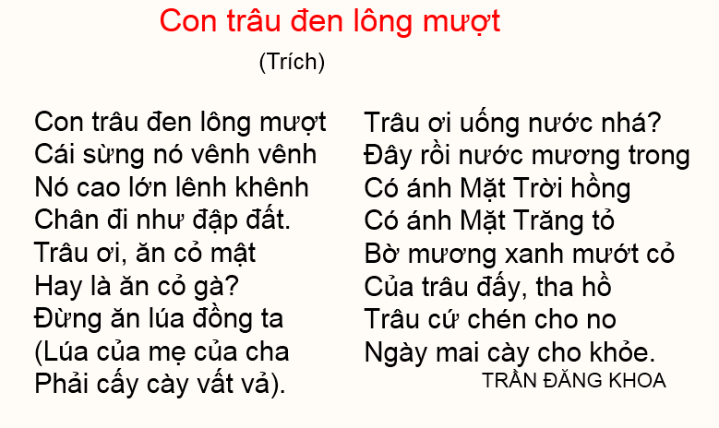
Bài thơ được chia làm mấy đoạn?
1
2

Slide 15
Con trâu đen lông mượt
(Trích)
Con trâu đen lông mượt
Cái sừng nó vênh vênh
Nó cao lớn lênh khênh
Chân đi như đập đất.
Trâu ơi, ăn cỏ mật
Hay là ăn cỏ gà?
Đừng ăn lúa đồng ta
(Lúa của mẹ của cha
Phải cấy cày vất vả).

Slide 16
Con trâu đen lông mượt
(Trích)
Trâu ơi uống nước nhá?
Đây rồi nước mương trong
Có ánh Mặt Trời hồng
Có ánh Mặt Trăng tỏ
Bờ mương xanh mướt cỏ
Của trâu đấy, tha hồ
Trâu cứ chén cho no
Ngày mai cày cho khỏe.
TRẦN ĐĂNG KHOA

Slide 17

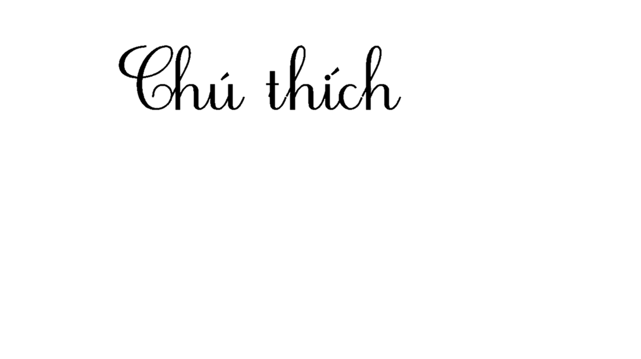
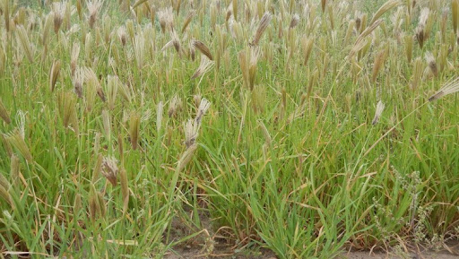
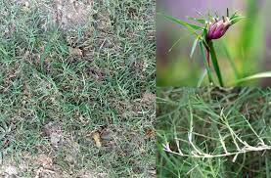
Cỏ mật: cỏ mọc cao thành bụi, lá khi khô có mùi thơm như mật.
Cỏ gà: cỏ thường có chỗ phình ra ở đầu chồi non, trẻ con hay lấy làm trò chơi “chọi gà”.
Uống nước nhá: uống nước nhé.
Tỏ: sáng rõ, soi rõ.

Slide 18
Đọc toàn bài
Con trâu đen lông mượt
(Trích)
Con trâu đen lông mượt
Cái sừng nó vênh vênh
Nó cao lớn lênh khênh
Chân đi như đập đất.
Trâu ơi, ăn cỏ mật
Hay là ăn cỏ gà?
Đừng ăn lúa đồng ta
(Lúa của mẹ của cha
Phải cấy cày vất vả).
Trâu ơi uống nước nhá?
Đây rồi nước mương trong
Có ánh Mặt Trời hồng
Có ánh Mặt Trăng tỏ
Bờ mương xanh mướt cỏ
Của trâu đấy, tha hồ
Trâu cứ chén cho no
Ngày mai cày cho khỏe.
TRẦN ĐĂNG KHOA

Slide 19

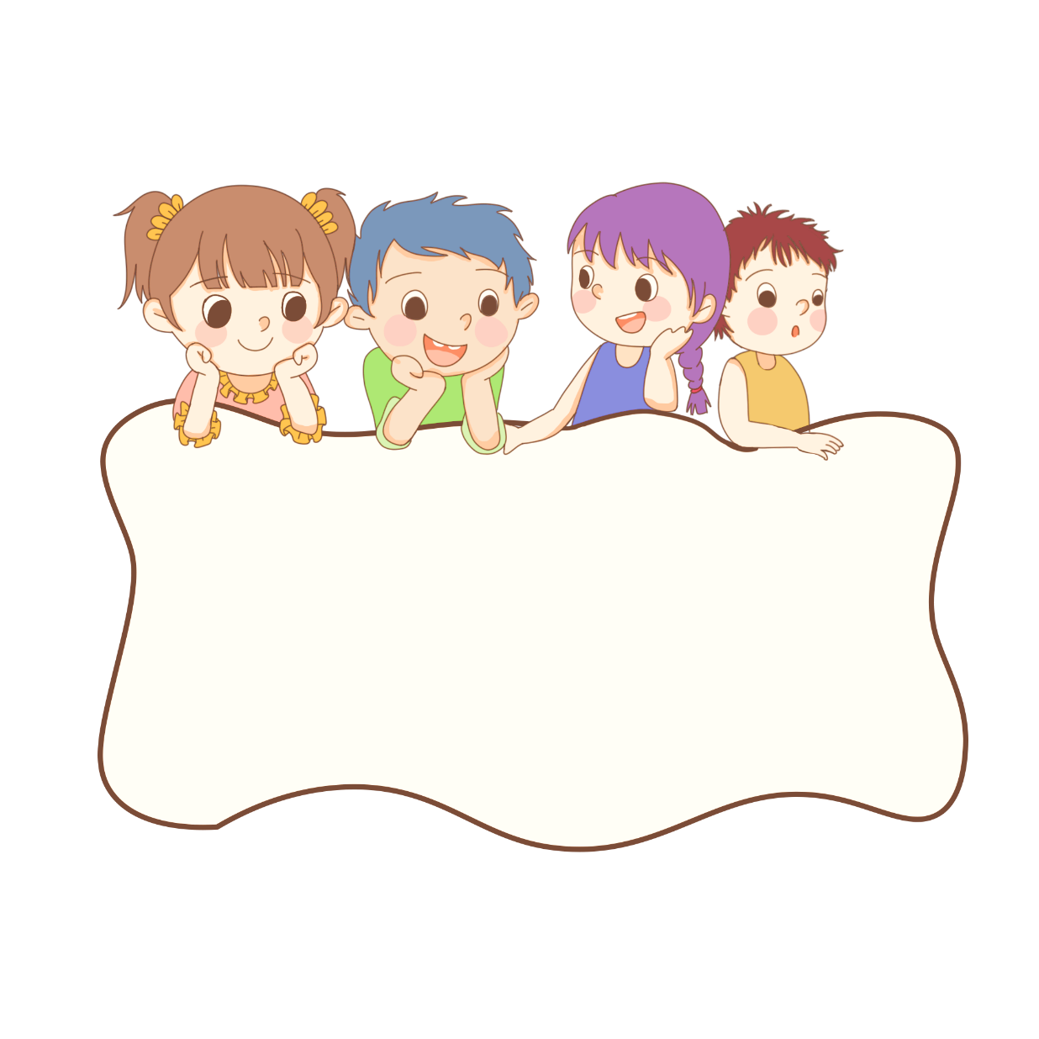

ĐỌC HIỂU

Slide 20
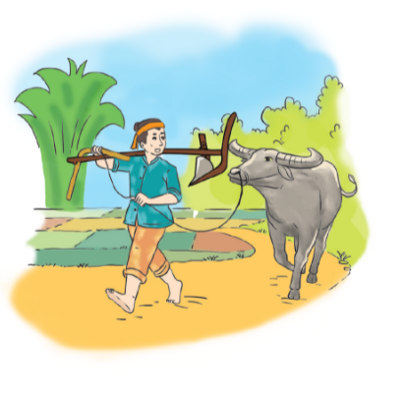
1. Bài thơ là lời của ai?
- Bài thơ là lời của bạn nhỏ chăn trâu nói với con trâu.

Slide 21
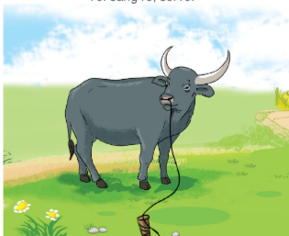
2. Tìm từ ngữ tả hình dáng con trâu trong 4 dòng thơ đầu.
Con trâu đen lông mượt
Cái sừng nó vênh vênh
Nó cao lớn lênh khênh
Chân đi như đập đất.

Slide 22
3. Cách trò chuyện của bạn thể hiện tình cảm của bạn với con trâu như thế nào?
- Bạn nhỏ yêu quý con trâu, nói chuyện với trâu như với một người bạn thân thiết.

Slide 23
- Qua bài thơ, em hiểu điều gì?
Tình cảm gắn bó thân thiết của bạn nhỏ với con trâu, tình cảm gắn bó của người nông dân với con trâu - con vật được nuôi trong nhà, giúp đỡ nông dân làm những công việc nhà vất vả như cày bừa, kéo xe và các vật nặng.

Slide 24
Con trâu đen lông mượt
(Trích)
Con
Cái
Nó
Chân
Trâu ơi,
Hay
Đừng
(Lúa
Phải
Học thuộc lòng
trâu đen
lông mượt
sừng nó
vênh vênh
cao lớn
lênh khênh
đi như
đập đất.
cỏ mật
ăn
là ăn
cỏ gà?
ăn lúa
đồng ta
của mẹ
của cha
cấy cày
vất vả).

Slide 25

Luyện Tập

Slide 26

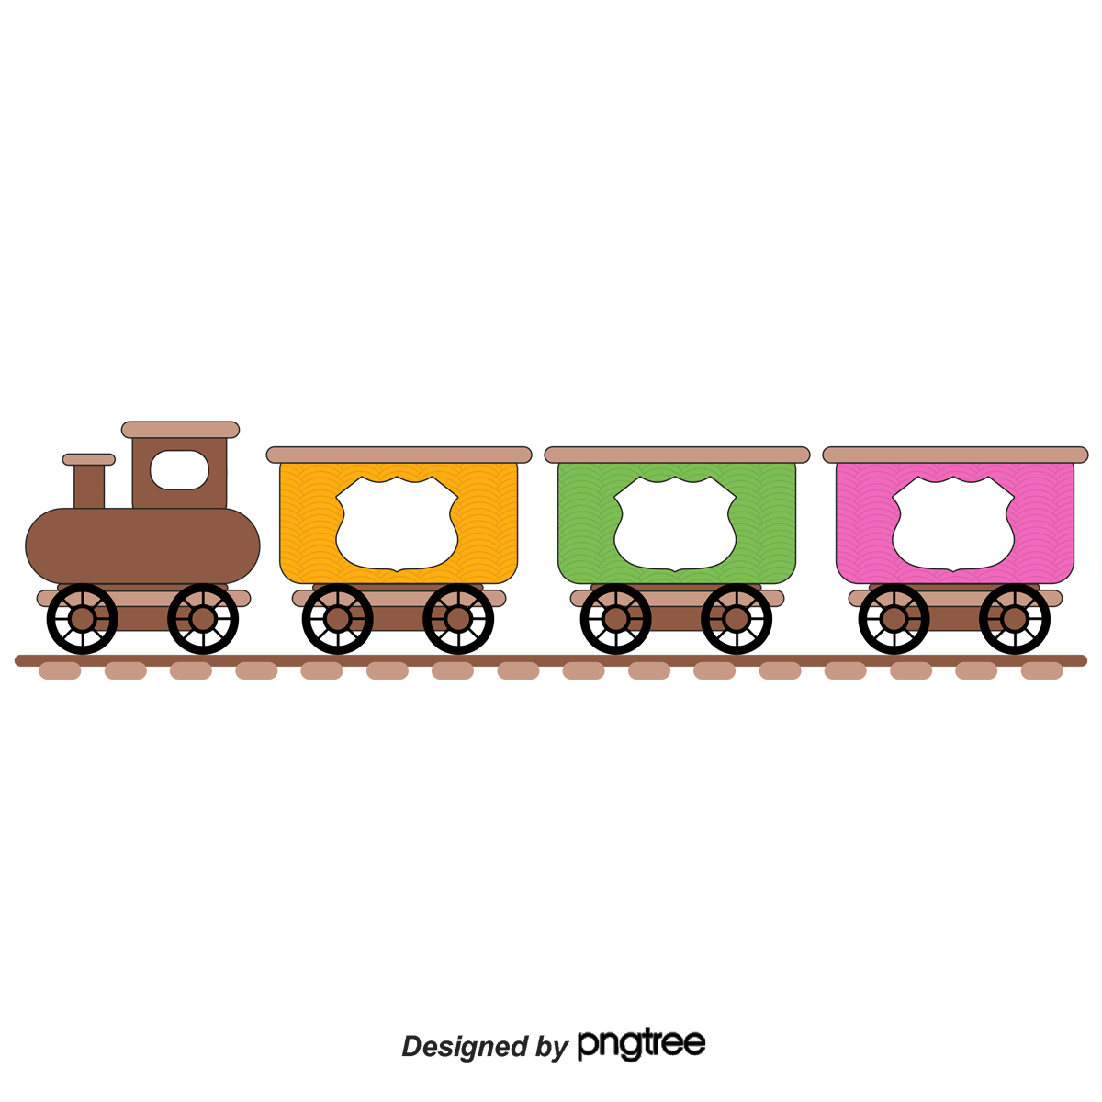
trâu
đen
mượt
sừng
vênh vênh
nước
trong
Mặt trời
hồng
Mặt trăng
tỏ
xanh
Từ chỉ sự vật
Từ chỉ đặc điểm
Nói về hoạt động, việc tốt đối với anh chị em
Nói về tình cảm anh chị em

Slide 27

2. Tìm những câu là lời khuyên của bạn nhỏ với con trâu:
A.
Trâu ơi, ăn cỏ mật
Hay là ăn cỏ gà?
B.
Đừng ăn lúa đồng ta.
C.
Trâu ơi, uống nước nhá?
D.
Trâu cứ chén cho no
Ngày mai cày cho khỏe.

Slide 28

Notes:
https://www.youtube.com/@hoc1biet10

Slide 29


